Slide 1

Desarrollo de nuevos productos alimenticios funcionales con ingredientes endémicos de México, utilizando IA.
Fondo de apoyo a la
investigación del ITESO
Febrero 2024

Slide 2
Título
Texto (Para agregar una diapositiva se debe de duplicar la diapositiva deseada [click derecho, duplicar diapositiva])

Slide 3
Objetivo
Aquí va el objetivo

Slide 4
Justificación
Aquí va la justificación

Slide 5


Avances
La fuente de datos para crear el modelo preliminar provienen de la USDA.

Slide 6



Retroalimentación
Avances
Estos datos fueron descargados, limpiados y procesados. Adicionalmente, hubo una retroalimentación por los ingenieros en alimentos.
Procesamiento
Limpieza
Descarga

Slide 7


Avances
Entrenamiento y evaluación
Esto permitió el entrenamiento de un modelo, para determinar la similitud entre dos productos, con la información nutricional de los ingredientes de cada producto.

Slide 8
Avances
Se cuenta con un modelo preliminar, basado en el algoritmo de bosque-aleatorio, que permite identificar la similitud entre dos productos utilizando información nutricional de sus ingredientes.
product_A
(Características)
product_B
(Características)
El modelo regresa un coeficiente de similitud,
entre 0 y 1. Donde 0 significa que no son similares los productos, y 1 significa que sí son similares.

Slide 9
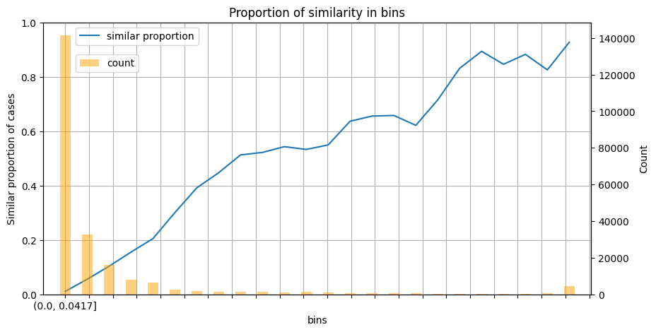
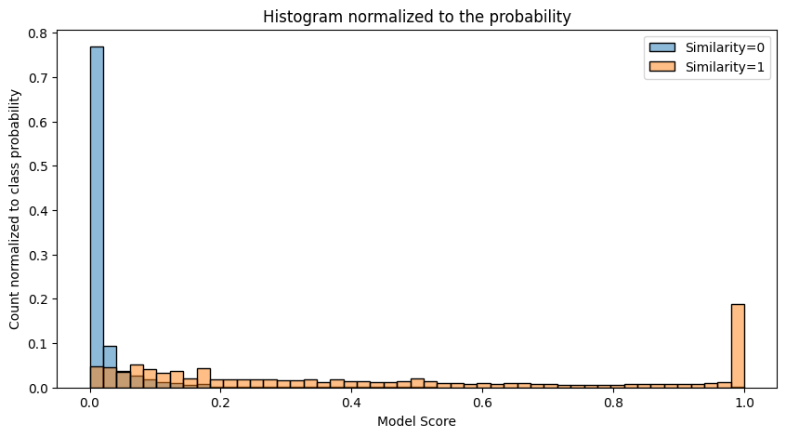
Avances
Los resultados del modelo son prometedores para ciertos valores del coeficiente de similitud.

